Slide 1

Insertion Logo Centre Hospitalier
Dr XXX XXX – Service Pharmacie

Slide 2
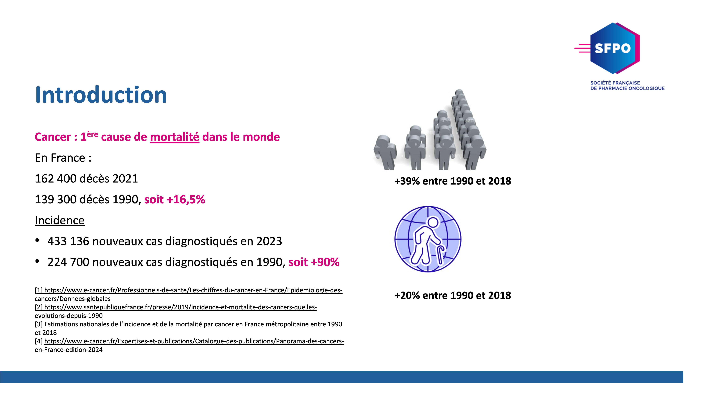
Insertion Logo Centre Hospitalier

Slide 3

Insertion Logo Centre Hospitalier
Insérer des données d’activité de l’établissement de santé :
Évolution du nombre de séjours (HdJ, Hospit), évolution du nombre de lit et places
Évolution du nombre de préparations
évolution du nombre moyen de préparations (par agent) par an
évolution du nombre de validations pharmaceutiques par an
Données sur le délai de mise à disposition des poches (délai entre Ok CHIMIO et dispensation service) et son évolution si les data sont disponibles

Slide 4
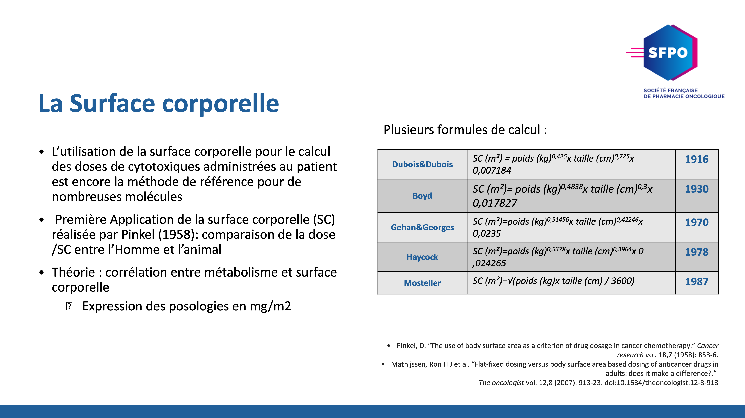
Insertion Logo Centre Hospitalier

Slide 5
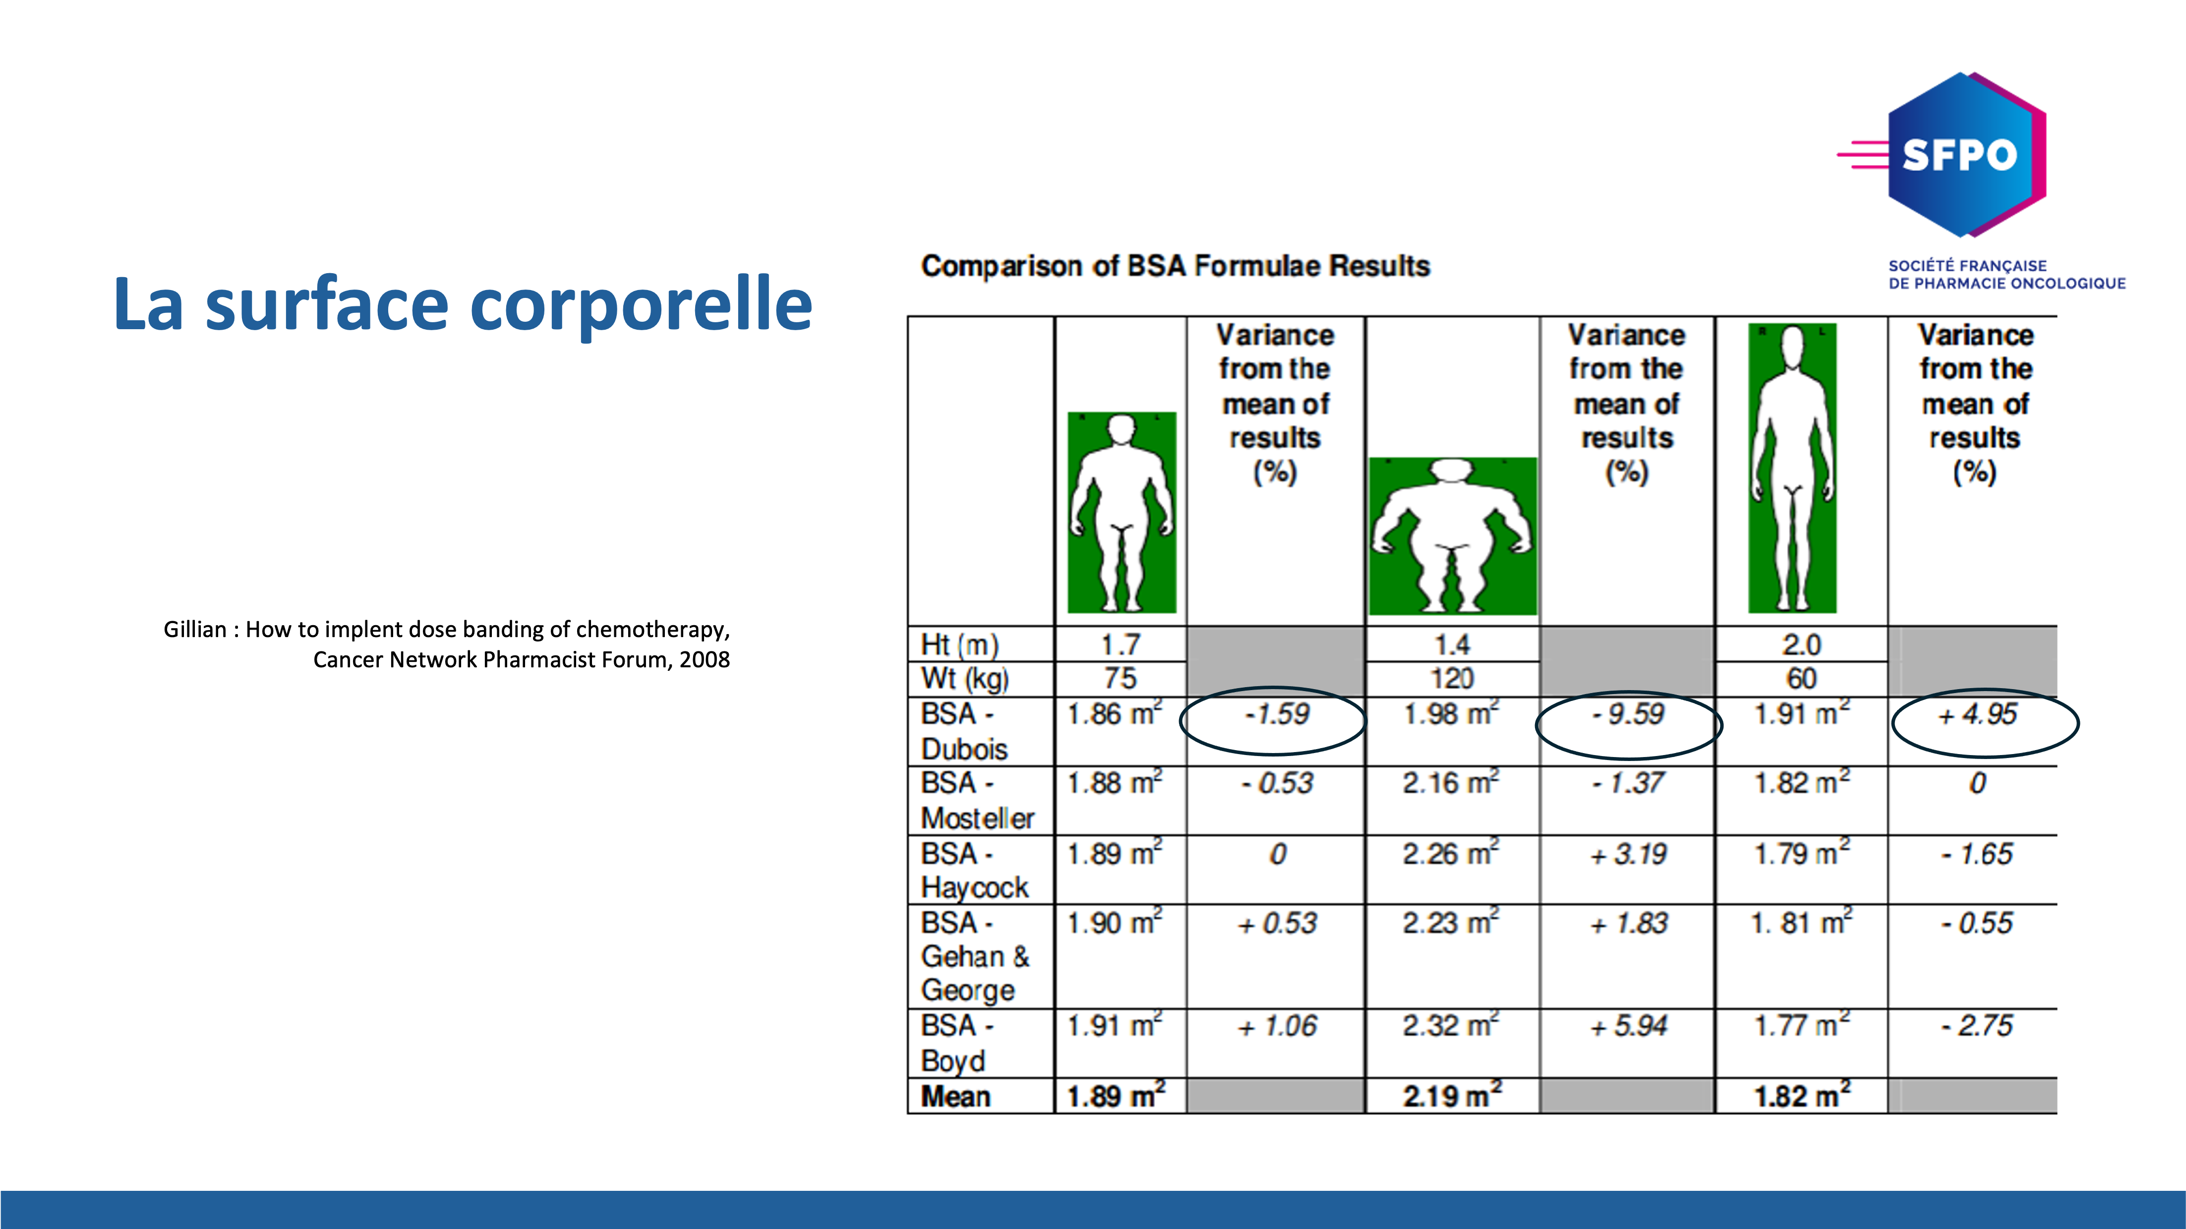
Insertion Logo Centre Hospitalier

Slide 6

Insertion Logo Centre Hospitalier

Slide 7

Insertion Logo Centre Hospitalier

Slide 8
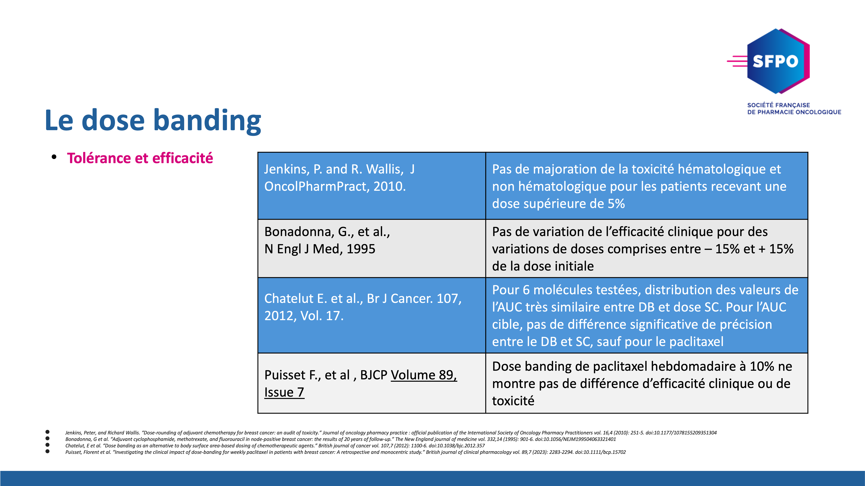
Insertion Logo Centre Hospitalier

Slide 9
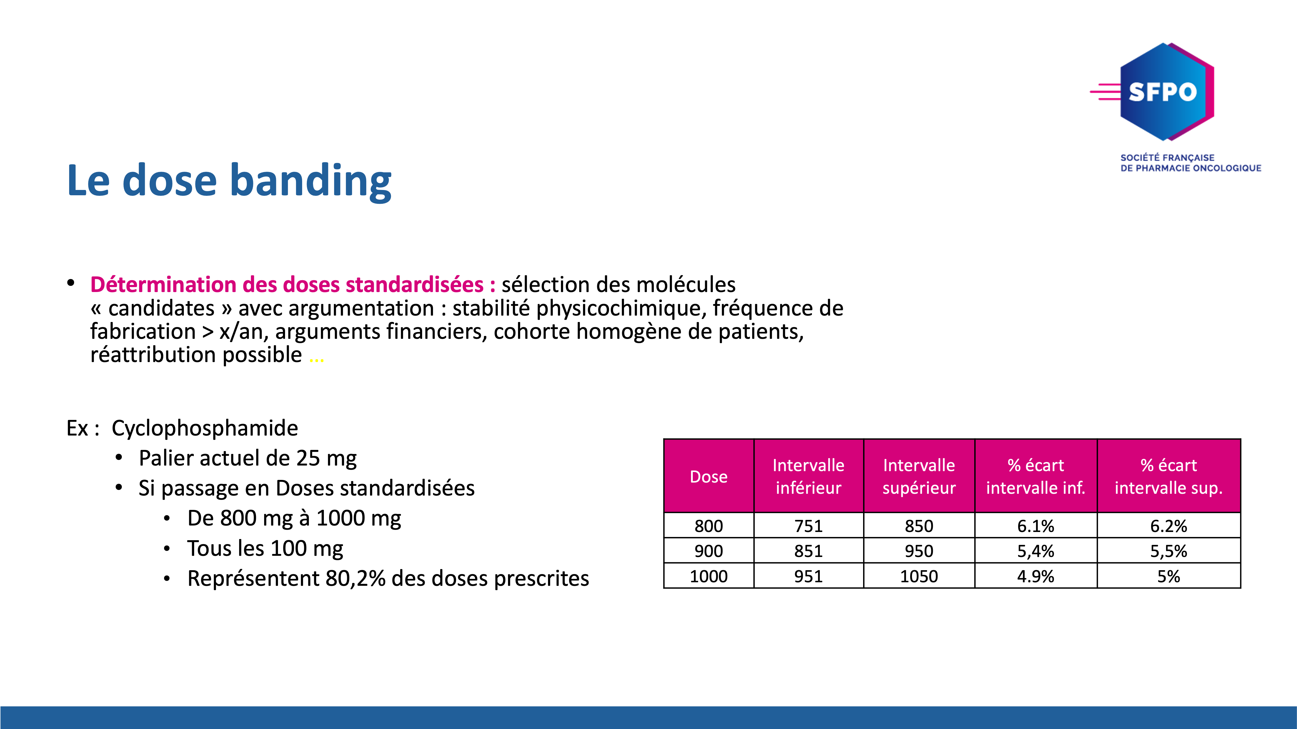
Insertion Logo Centre Hospitalier

Slide 10
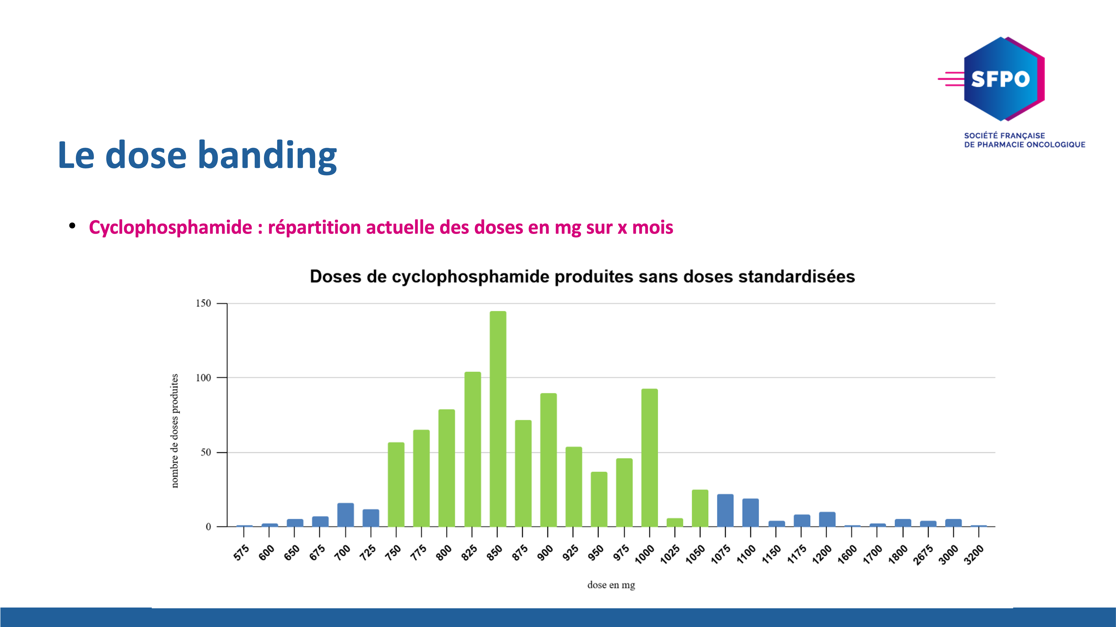
Insertion Logo Centre Hospitalier

Slide 11
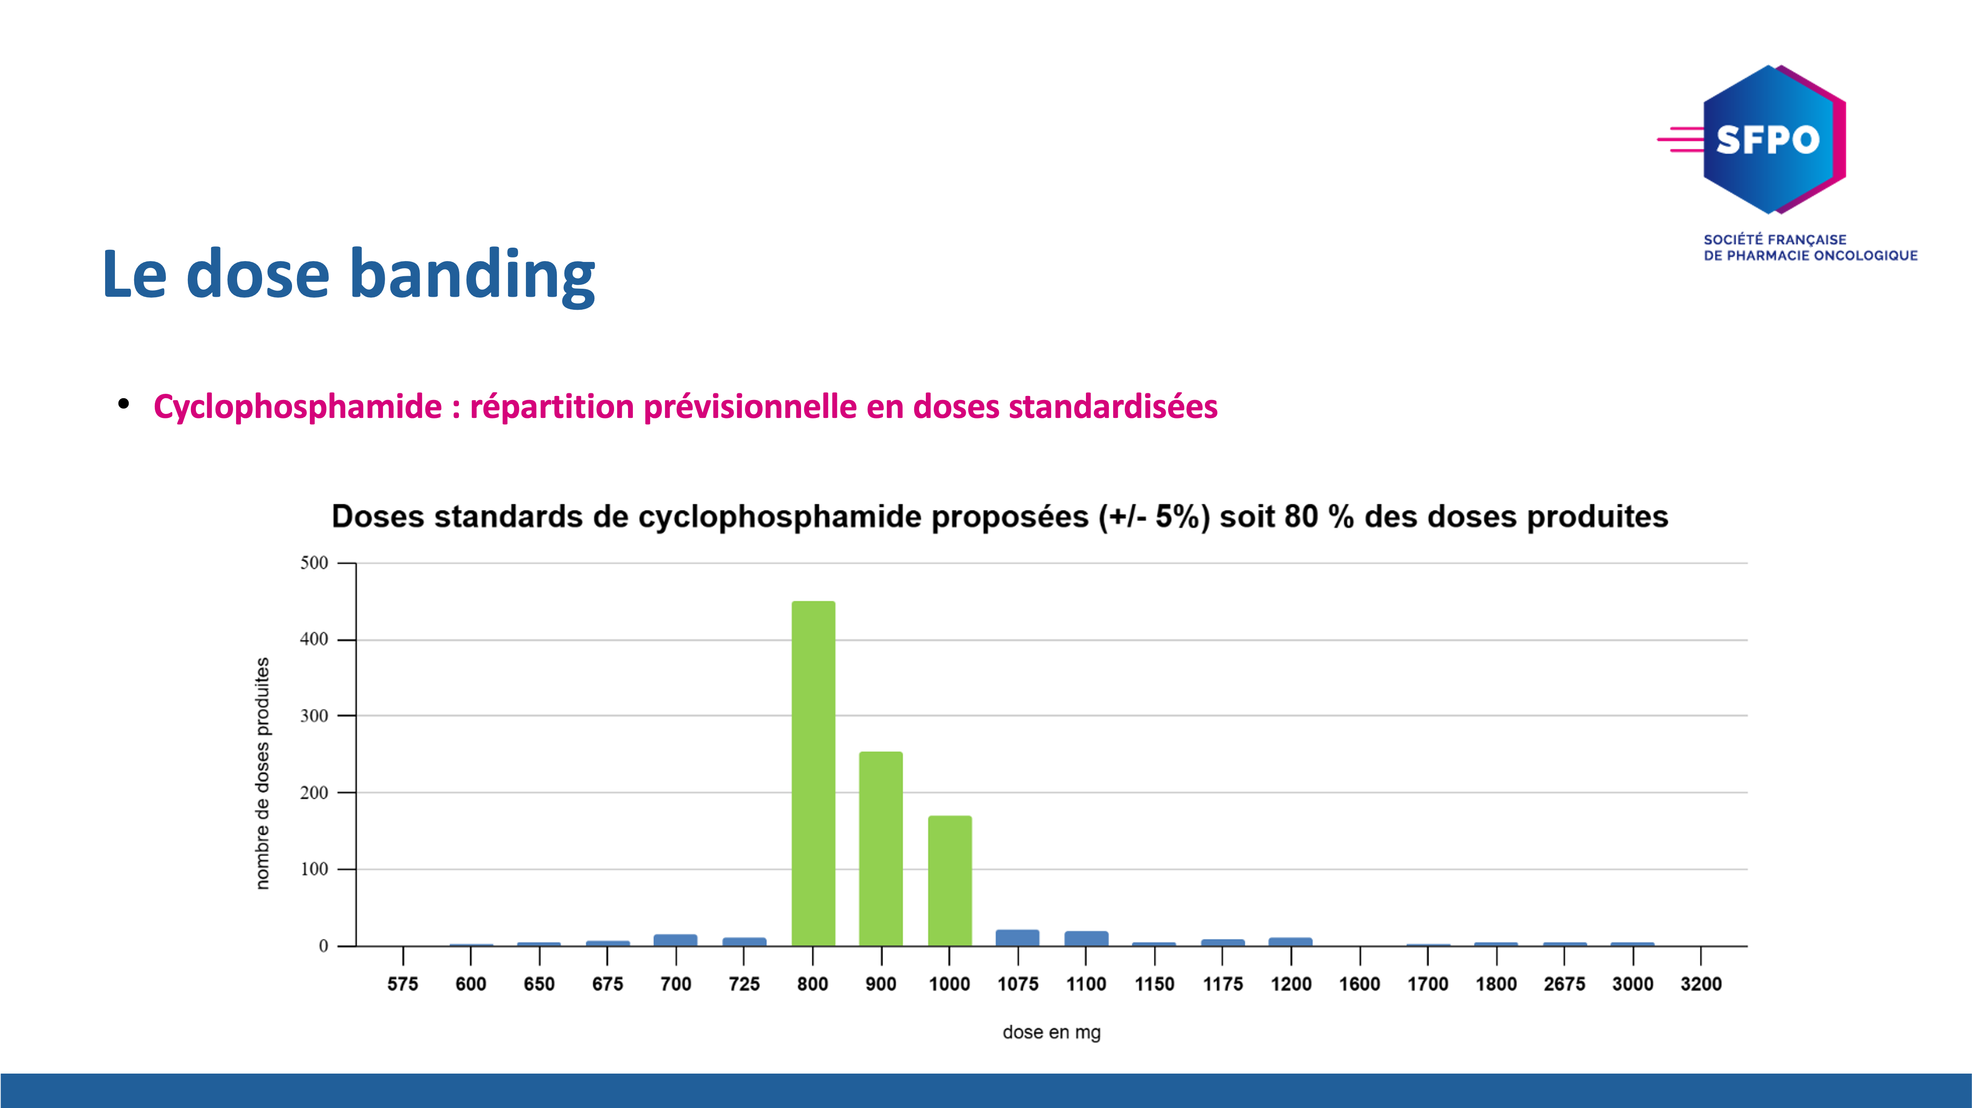
Insertion Logo Centre Hospitalier

Slide 12
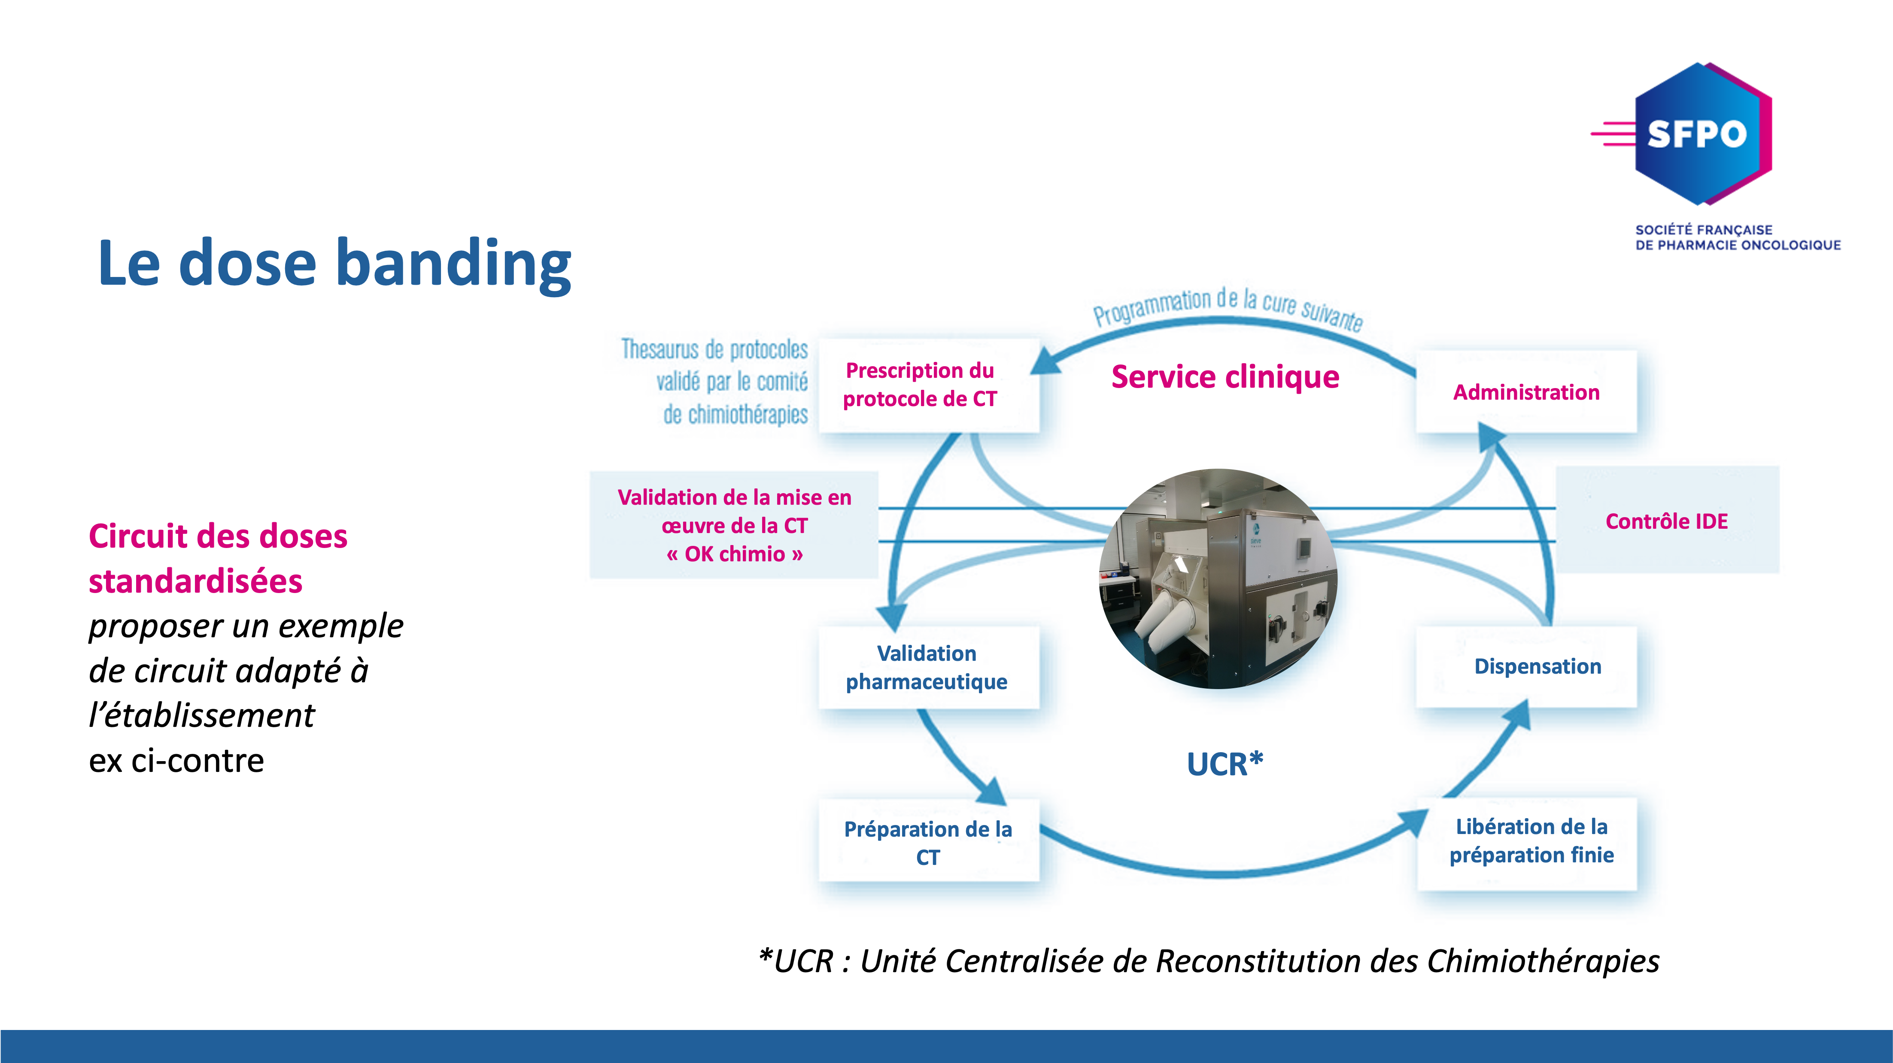
Insertion Logo Centre Hospitalier

Slide 13
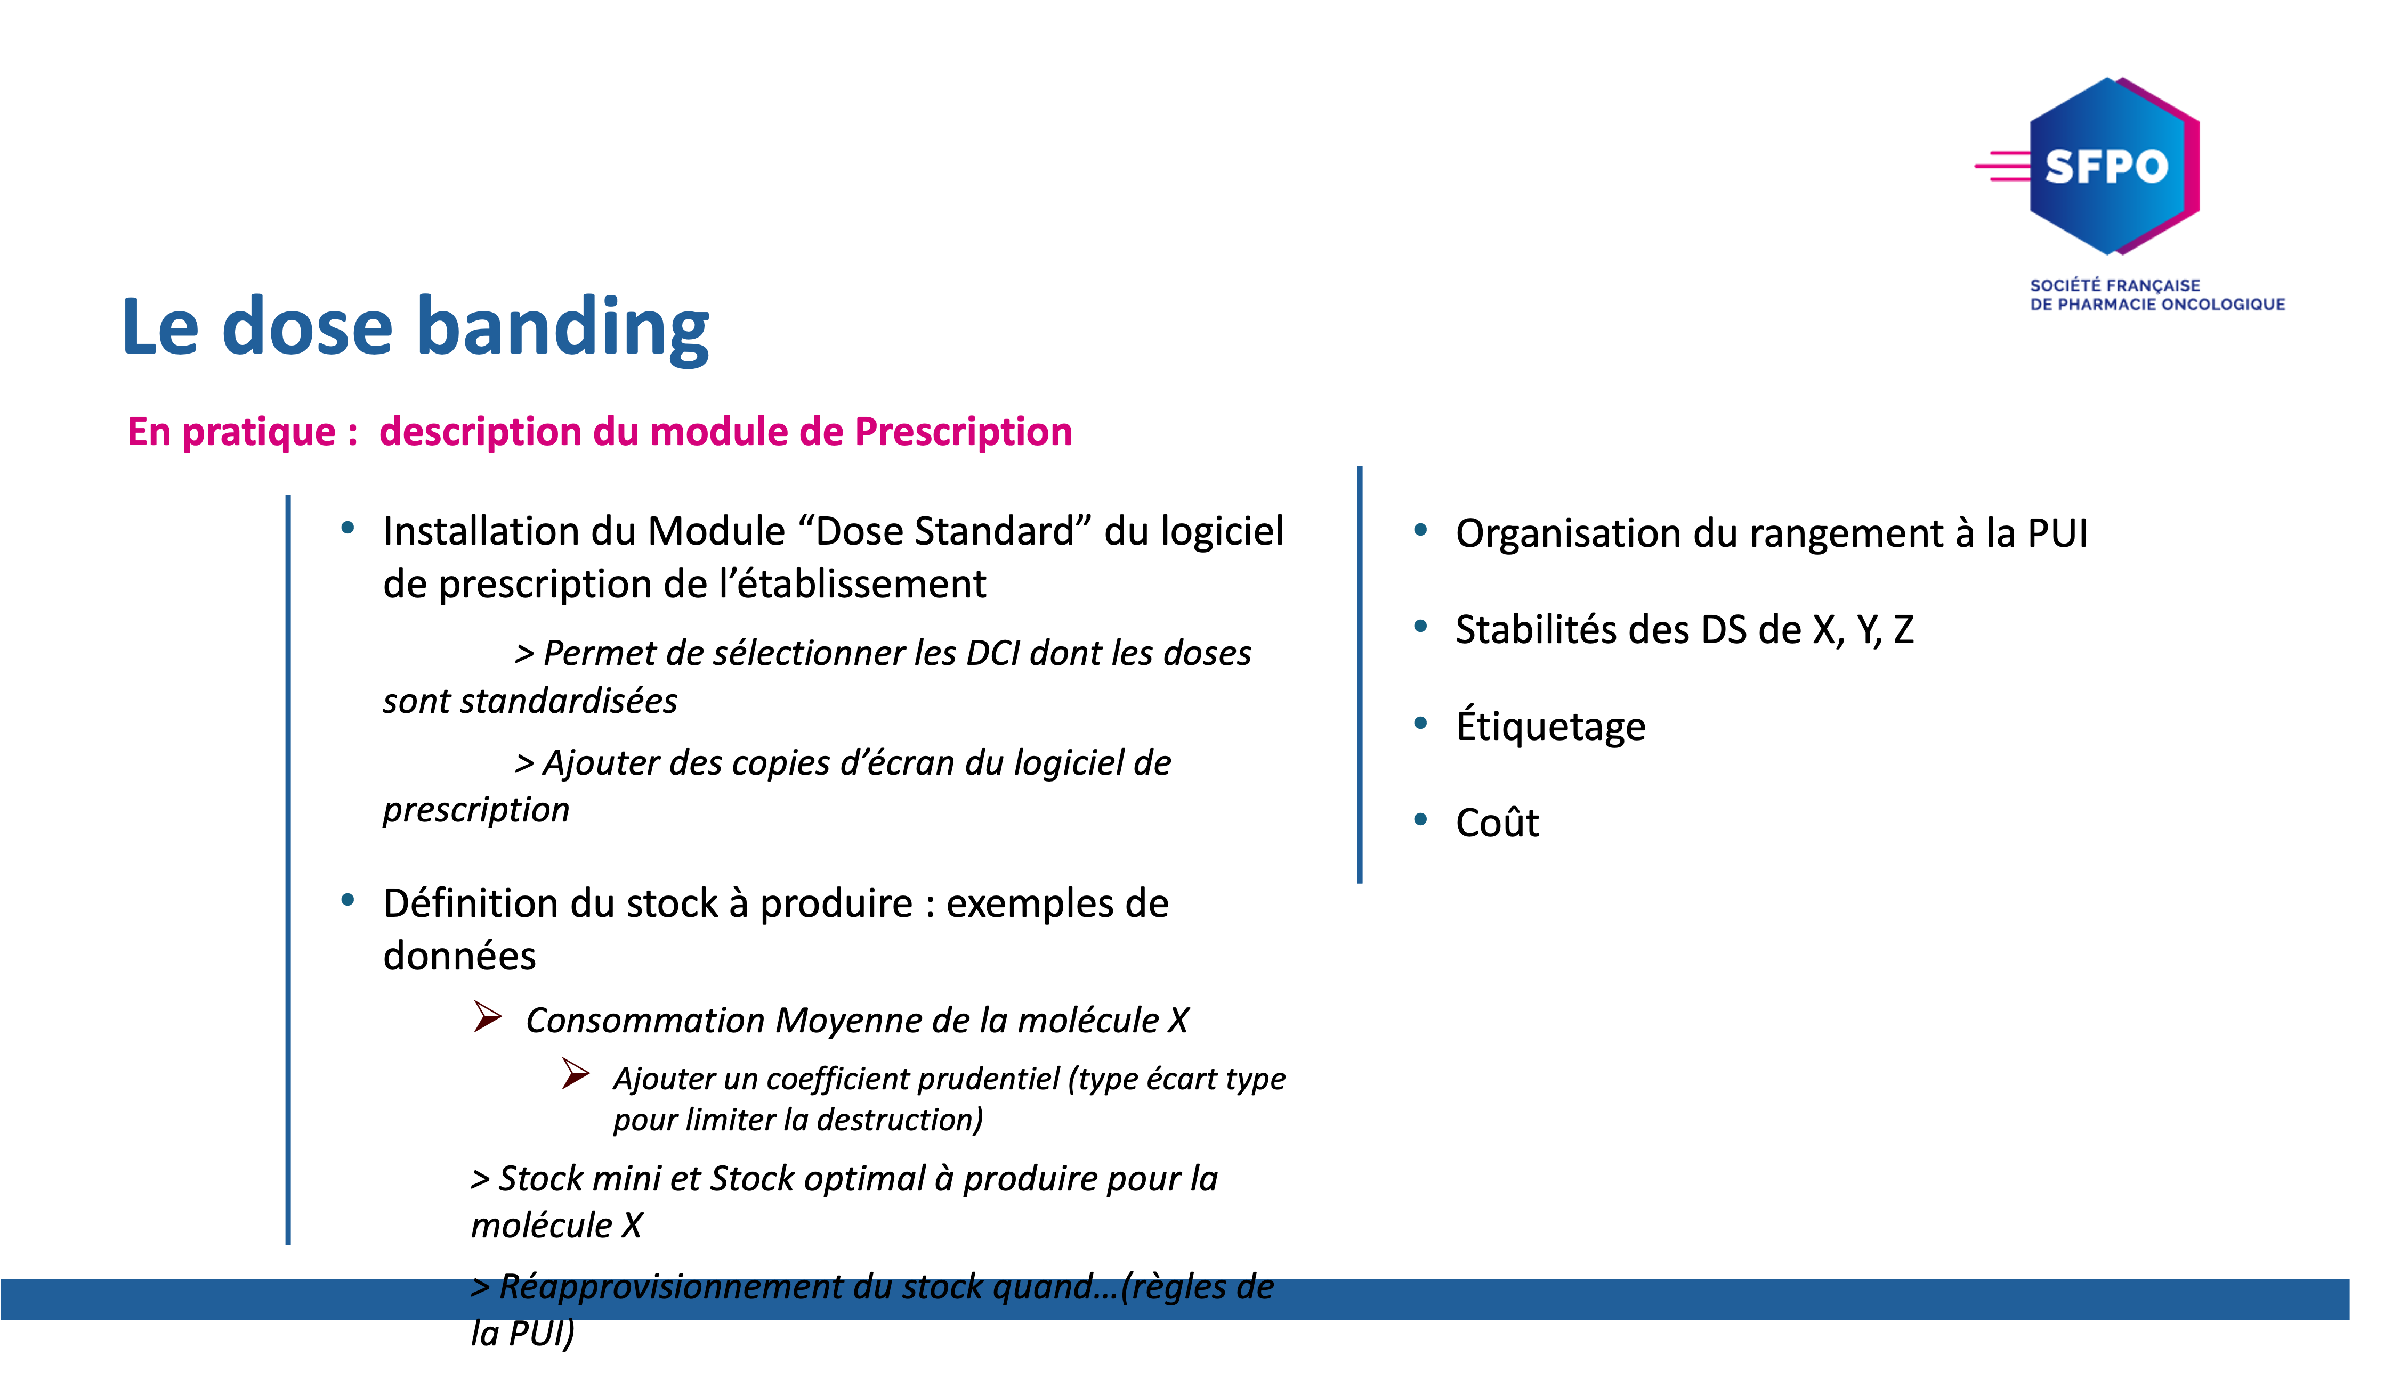
Insertion Logo Centre Hospitalier

Slide 14
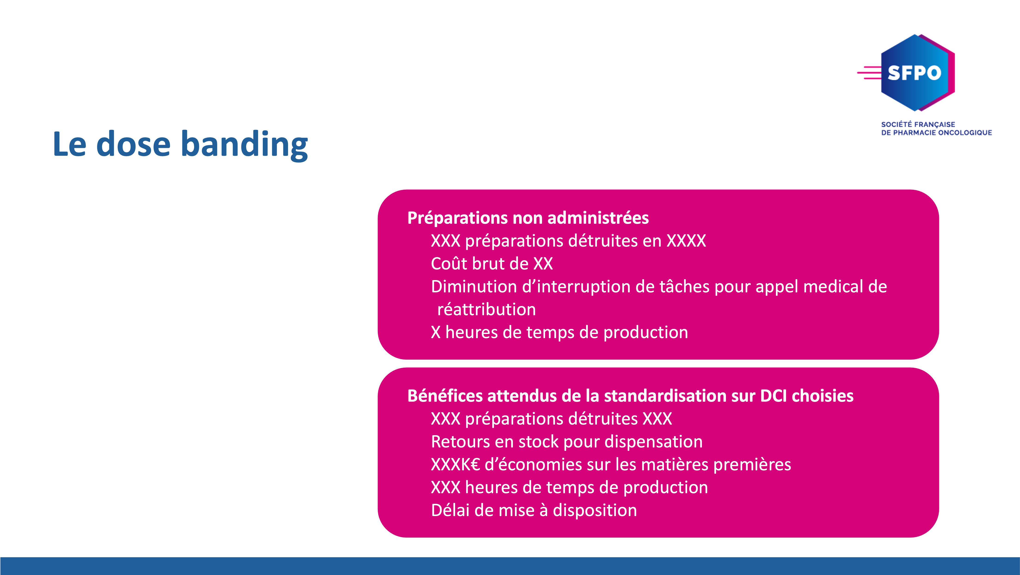
Bénéfices attendus (exemple de réunion de suivi)
Insertion Logo Centre Hospitalier

Slide 15


